Slide 1
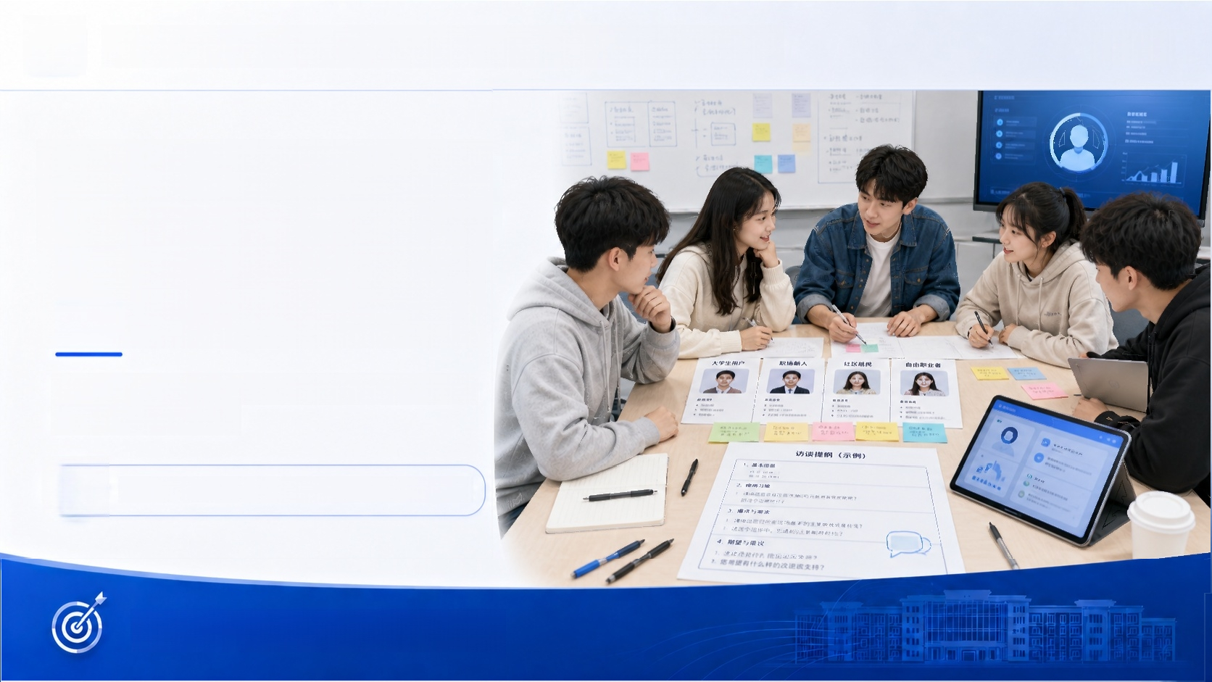



《创新创业基础》实践课|第2次：用户画像与访谈提纲设计
先看见用户， 再设计方案
围绕目标用户、典型场景与访谈问题设计， 完成真实调研准备
对应理论模块：模块2用户需求与机会识别
理解用户，是项目判断的起点。

Slide 2
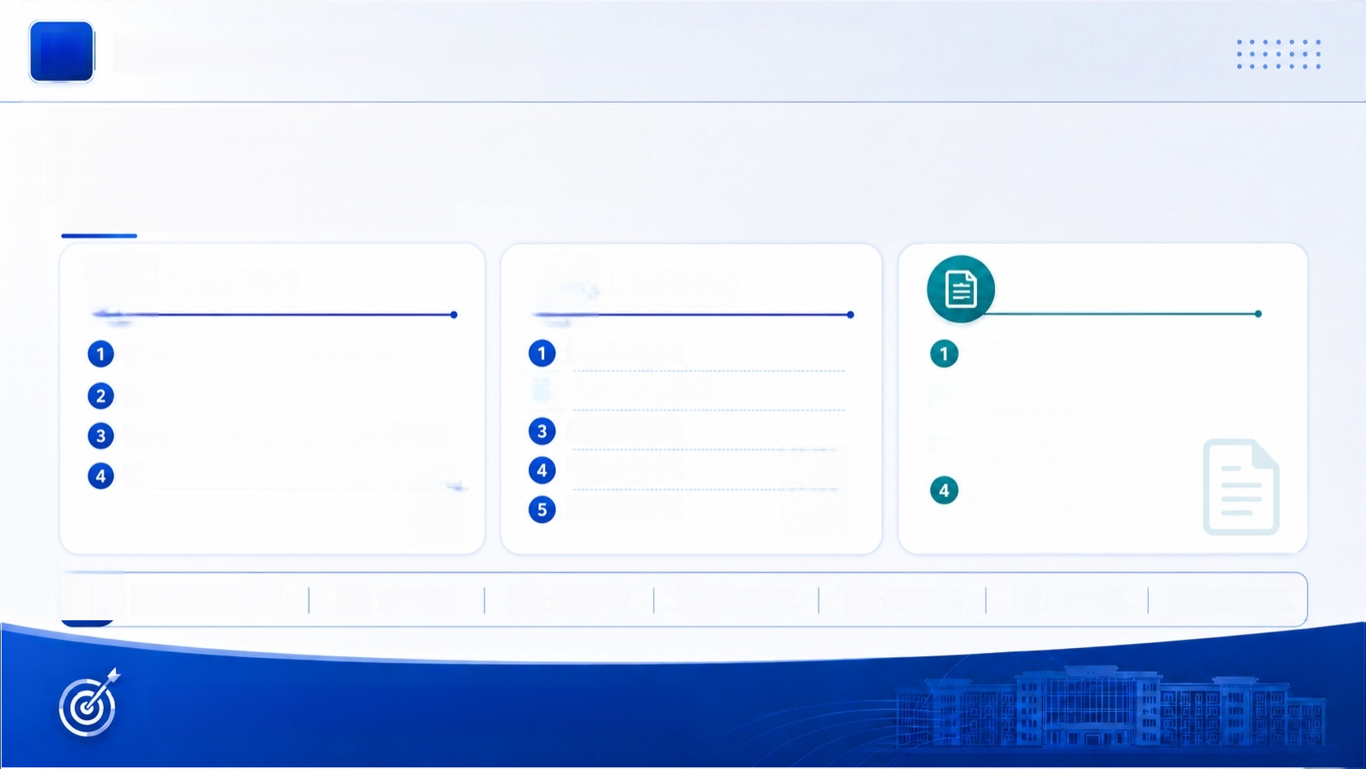











₂ 《创新创业基础》实践课|第2次：用户画像与访谈提纲设计
实践目标与核心任务
从“我认为”走向“用户真实需要”
实践目标
重点任务
成果产出
用户画像卡
_{②} 典型使用场景表
③ 访谈提纲
访谈实施计划表
明确目标用户是谁、具备哪些特征
学会从需求视角理解用户行为与痛点
掌握用户画像卡与使用场景表的基本写法 能设计结构化访谈提纲，为后续调研做准备
用户类型划分
② 典型用户画像设计 使用场景描述
访谈问题设计 小组访谈分工
本次课关键词
目标用户
用户画像
使用场景
访谈提纲
需求洞察
小组协作
先把用户看清楚，再去判断项目方向。

Slide 3







3 《创新创业基础》实践课|第2次：用户画像与访谈提纲设计
任务导入：为什么要先研究用户?
项目不是先证明自己想得对，而是先理解用户真正需要什么
_{A} 常见误区
●把自己的想法当成用户需求
●只关注功能，不关注使用情境
●访谈问题过于主观，容易得到无效信息
研究用户的价值
●帮助团队明确谁最需要这项服务
●发现痛点、动机与真实使用场景
●为后续项目方向判断提供依据
模糊想法 目标用户 使用场景 真实需求 更清晰的
项目方向
用户研究不是形式，而是项目设计的基础步骤。
从用户出发，项目才更有支撑。

Slide 4
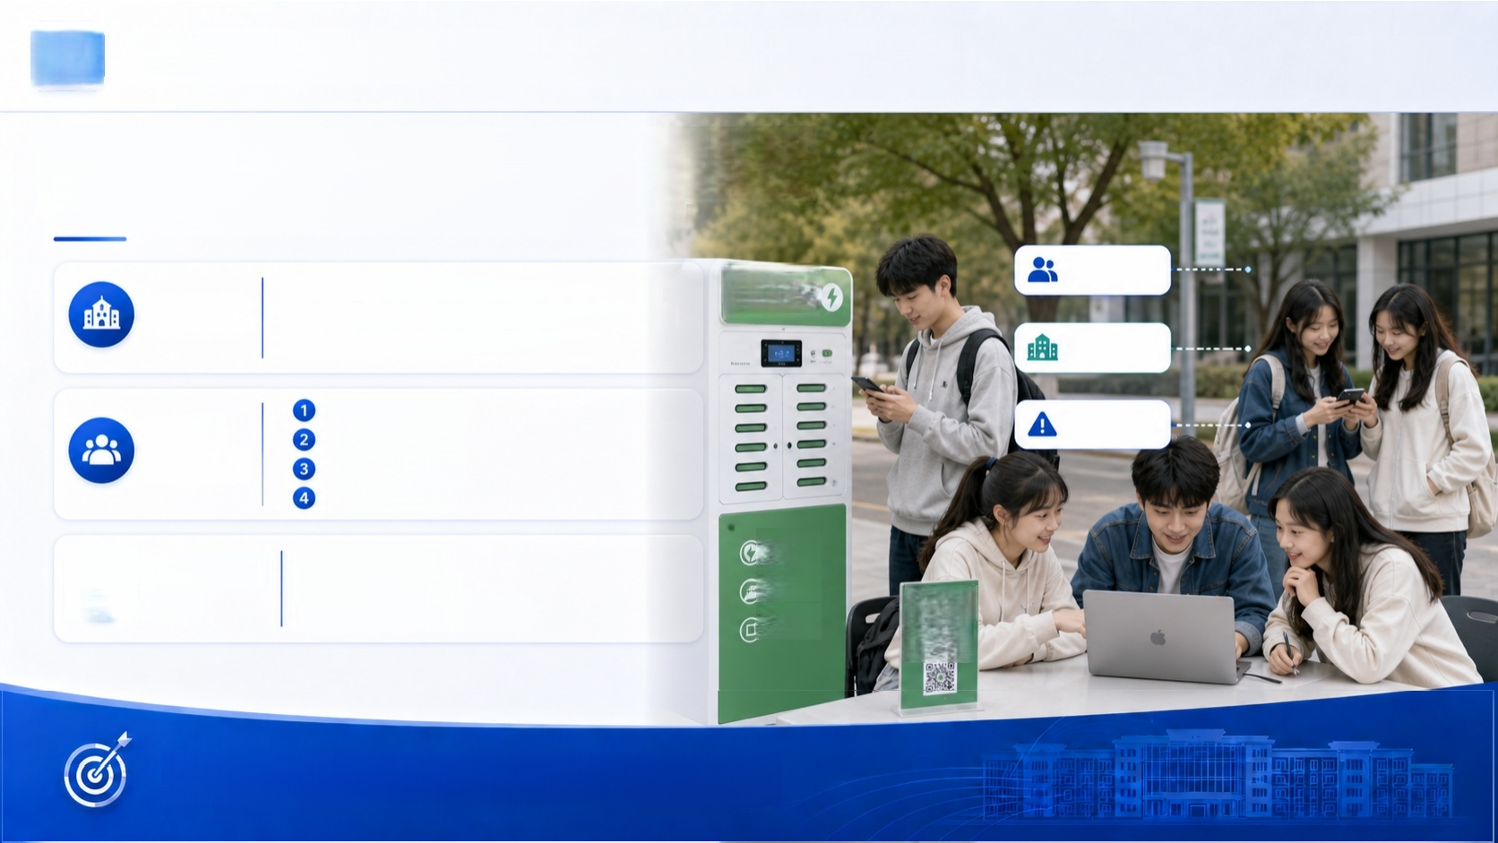



₄ 《创新创业基础》实践课|第2次：用户画像与访谈提纲设计
案例情境：以校园共享充电服务为例
借助具体项目情境，学习如何识别不同用户类型与核心需求
用户类型
使用场景
需求痛点
电量不足?
随借超还
·校园内学生常因手机、电量和充电不便产生焦虑
· 图书馆、教学楼、食堂等场景的充电需求差异明显
· 团队希望设计更便捷的共享充电服务方案
本科生与研究生
图书馆自习学生
教学楼上课学生
临时来校访客
· 谁是高频用户?
· 用户最在意什么?
· 不同场景下痛点有何差异?
校园共享充电
随倡随还 充电无就
安全充电
多 头兼 容
随借随还
案例背景
可能的
目标用户
需要思考的 问题
真实场景越清楚，画像与访谈越有方向。

Slide 5
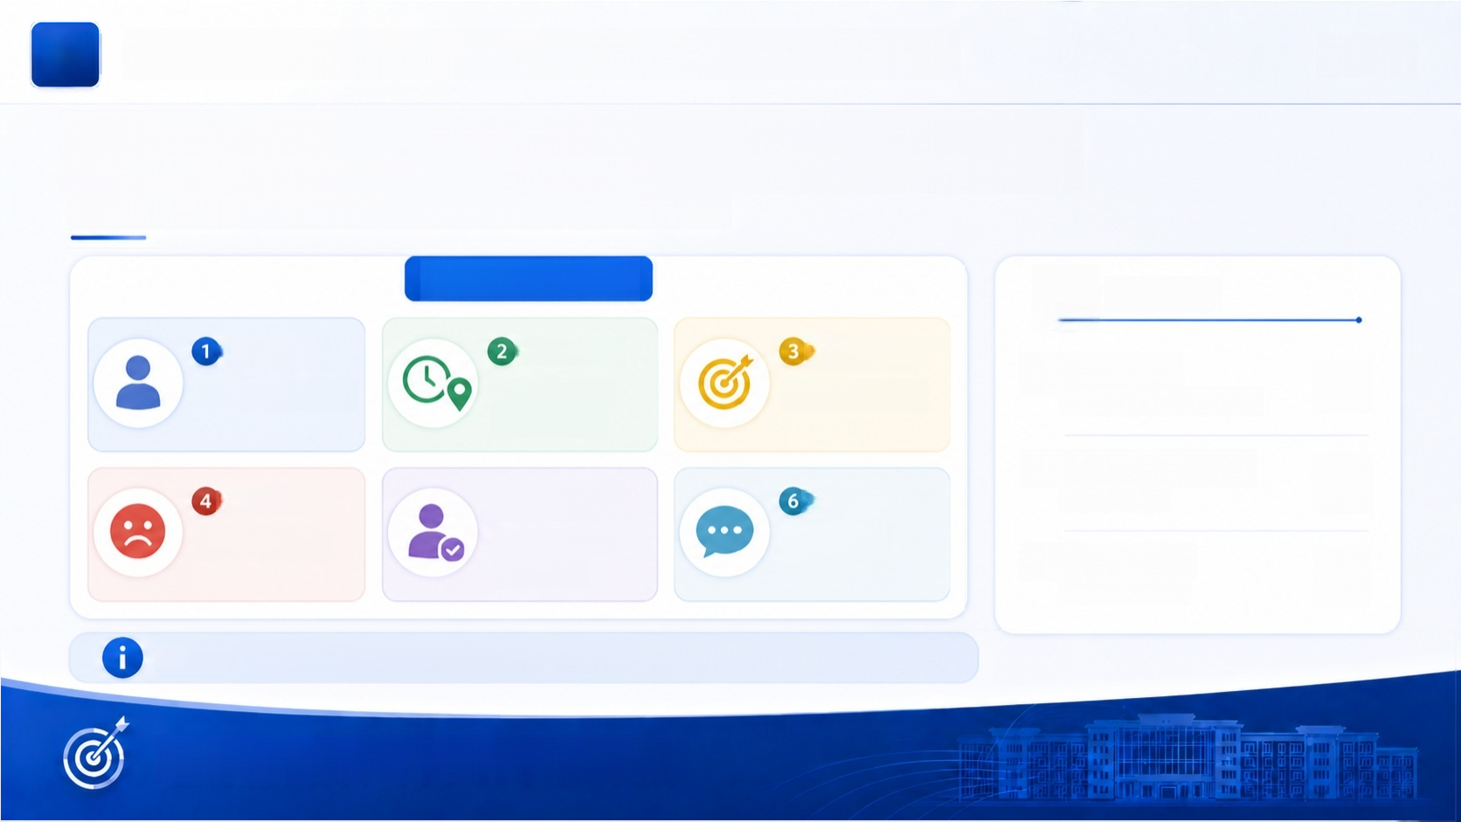





₅ 《创新创业基础》实践课
第2次：用户画像与访谈提纲设计
工具与方法说明：用户画像卡怎么做?
围绕人物特征、行为习惯与需求动机构建典型用户画像
用户画像六大维度
使用场景
何时、何地、 为什么使用
填写提示
基本信息
年龄、身份、专业
主要目标
想解决什么问题
● 画像要具体，
不要写成“所有学生”
● 尽量基于观察、经验 或已有信息
● 一张画像对应 一类典型用户
核心痛点
最困扰的地方
⑤行为特征
习惯、偏好、 决策方式
典型语句
用户可能会
说的话
用户画像不是虚构人物，而是对典型用户特征的结构化描述。
画像越具体，需求洞察越清晰。

Slide 6
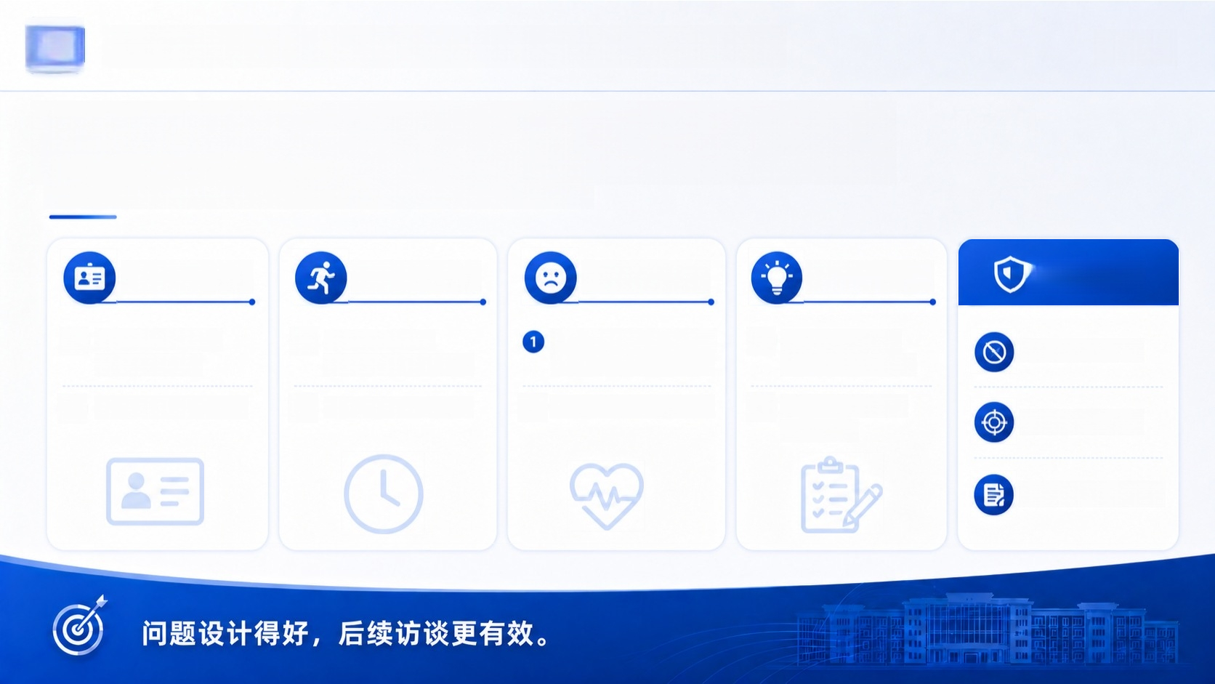









6 《创新创业基础》实践课|第2次：用户画像与访谈提纲设计
工具与方法说明：访谈提纲如何设计?
好的访谈问题应帮助团队了解事实、行为、感受与期待
基本信息类
你通常在哪些场景
需要这类服务?
你属于哪类典型用户?
行为经历类
你最近一次遇到
这个问题是什么时候?
当时你是怎么处理的?
痛点感受类
在使用过程中，最麻烦或 最不满意的地方是什么?
这对你造成了什么影响?
建议期待类
如果有改进服务，
你最希望增加什么?
你愿意接受怎样的 解决方式?
设计原则
少问引导性问题
先开放，后聚焦
语言简洁，便于记录

Slide 7
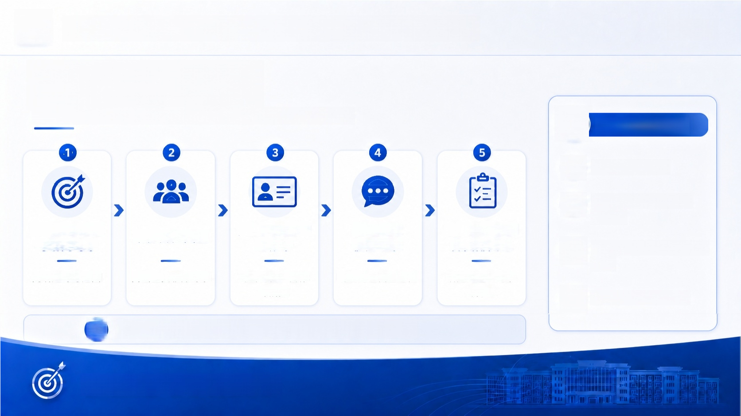







《创新创业基础》实践课|第2次：用户画像与访谈提纲设计
实践步骤说明
按照“先画像、再场景、后提纲、再分工”的流程推进
课堂推进建议
先讨论，再动笔
每组至少形成1—2张 画像卡
访谈问题控制在8—12个 左右
结束前完成组内互审
图
明确项目主题
与研究对象
先确定讨论范围
划分用户类型
找出主要服务对象
完成典型用户 画像卡
写清特征、目标 与痛点
描述典型
使用场景
明确问题发生过程
设计访谈提纲 并安排实施
确定问题、对象 与分工
_{i} 建议先形成V1版本，后续在真实访谈中继续修正。
步骤清楚，协作才更高效。

Slide 8


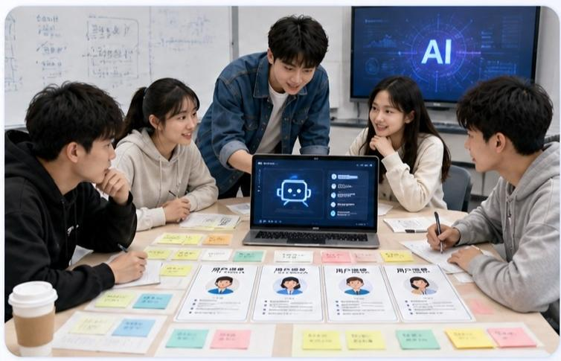







8
《创新创业基础》实践课|第2次：用户画像与访谈提纲设计
分组协作与AI辅助设计
通过角色分工和AI工具辅助，提高画像与提纲设计效率
小组角色分工
AI可辅助的环节
帮助归纳用户类型 优化访谈问题表述
提供场景分析启发
协助生成提纲初稿
使用原则
● AI用于启发与类理
● 最终判断要结合真实项目
● 不照搬，重在修正完善
组 长 ：统筹讨论与时间安排
画像整理员：提炼用户特征与痛点
场景分析员：梳理典型使用场景
访谈设计员：整理问题并形成提纲
善 用AI, 但不替代团队思考。

Slide 9
















9
《创新创业基础》实践课|第2次：用户画像与访谈提纲设计
成果样例展示
展示本次实践课建议形成的用户画像卡与访谈提纲样式
用户画像卡示例
图书馆高频自习学生
2 年龄：20岁
身份：大二本科生
Z 专业：计算机科学与技术
9 所在城市：省会城市
基 本信息 大二学生，课程较多，备考英语六级，常在图书馆自习
主要目标 高效利用自习时间，提高学习效率，通过重要考试
核心痛点 占座难、座位舒适度低，自习易受干扰、借还书流程繁琐
行为特征 每日到馆2-4小时，偏好安静区，使用自习室/研讨室频率高
典型语句 “想找个安静、好坐的地方专注学习，别被打扰。”
访谈提纲示例
请简单介绍一下你在学校图书馆自习的频率和主要目的?
你通常在什么时间去图书馆?一般选择哪些区域?
在自习过程中，你遇到的最大困扰是什么?可以举例说明吗?
你认为目前图书馆的哪些服务或设施最有帮助?哪些需要改进?
如果有一款产品/服务可以帮助你更好地自习，你希望它具备哪些功能? 你在查找座位、自习资源或借还书时，通常如何获取信息?是否方便? 你愿意为提升自习体验的服务付费吗?在什么情况下愿意?
还有什么想法或建议，是我们没有提到但对你很重要的?
优秀成果特征
画像具体，不空泛
问题有层次，不诱导
场景描述真实清楚
便于后续实地访谈
用户类型划分
画像设计
场景描述
访谈提纲
访谈实施计划
先把工具做扎实，后续调研更有质量。

Slide 10




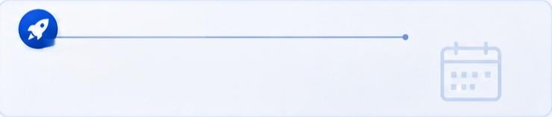
《创新创业基础》实践课|第2次：用户画像与访谈提纲设计
成果提交要求与评价标准
通过规范提交与课堂评价，确保后续真实调研顺利开展
国 必交成果
用户画像卡(1—2张)
典型使用场景表
访谈提纲
访谈实施计划表
提交形式
●电子版文档或PPT截图
· 小组统一命名打包提交
●材料整洁、分工信息完整
_{中} 课堂评价标准 (总分100分)
评价维度 | 权重 | 评价要点
逻辑清晰度 | 30% | 结构合理，逻辑严谨，内容衔接顺畅
8 画像具体性 | 25% | 信息真实具体，特征准确，细节充分
访谈问题质量 | 25% | 问题有针对性、开放性，能深入挖掘需求
出 规范与协作表现 | 20% | 格式规范，材料完整，分工协作良好
课后延伸任务
●根据课堂反馈完善画像与提纲
●预约1—2位真实用户开展访谈
●为下一次实践课调研实施做好准备
下一次实践课将进入真实访谈、调研记录整理与需求归纳。
准备越充分，后续调研越有效。

